Slide 1
Путешествие по Америке
Учитель: Лазарева Анастасия Рамильевна

Slide 2
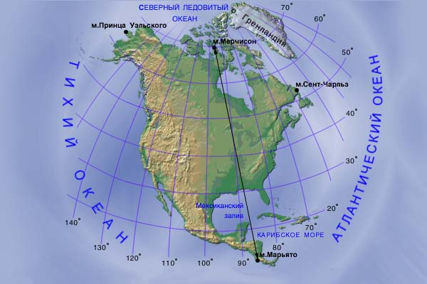
Северная и Южная Америки
2 материка: Северная Америка и Южная Америка составляют одну часть света- Америку.
Северная Америка- третий по площади материк мира (24 млн.кв.вм.)
Южная Америка- четвертый по площади материк мира (18 млн.кв.км.)
2 материка разделены Панамским каналом (1)
1

Slide 3
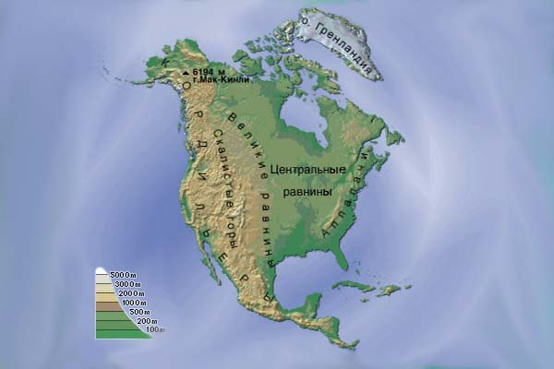
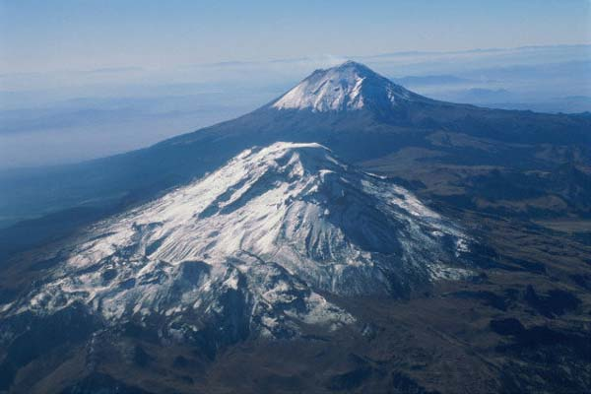
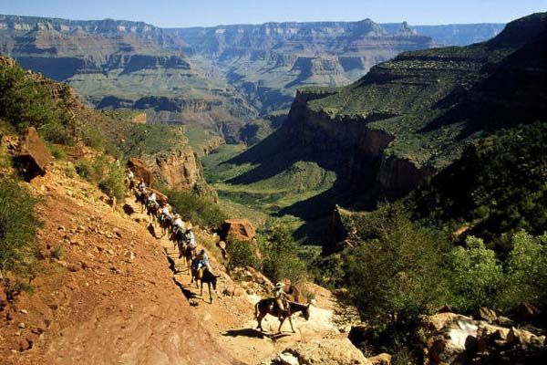
Северная Америка
2. Самая длинная горная цепь в мире (длина более 9 тысяч км.)- Кордильеры.
В Южной Америке эти горы называют Анды.
3. Самые старые горы Северной Америки- Аппалачи.
3
2

Slide 4
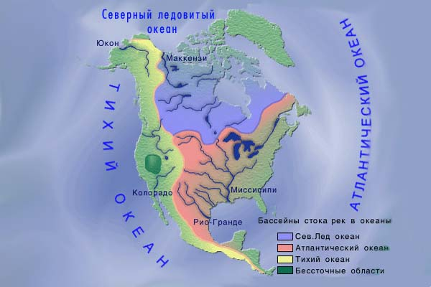
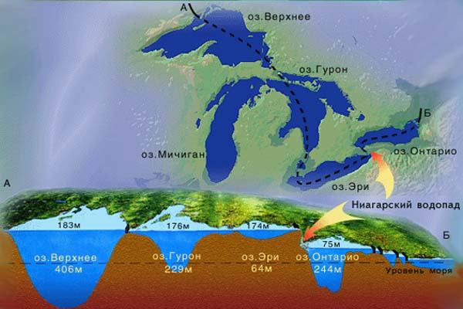
Северная Америка
4. Самая большая система озер мира- Великие Озера.
5. Самый известный водопад Северной Америки- Ниагарский.
6. Назовите самую большую реку Северной Америки.
4
5

Slide 5
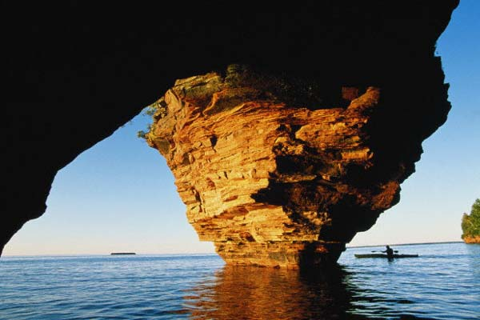
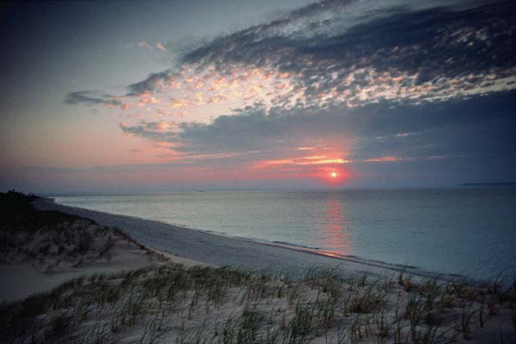
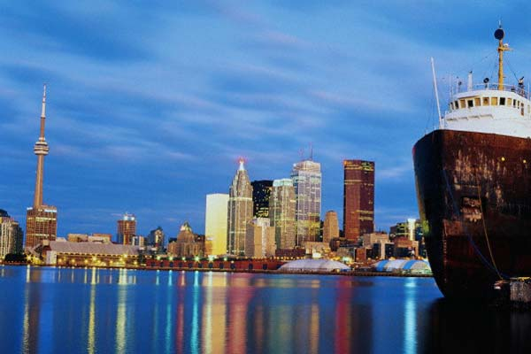
Озеро Верхнее
Озеро Мичиган
Озеро Онтарио
Ниагарский водопад

Slide 6
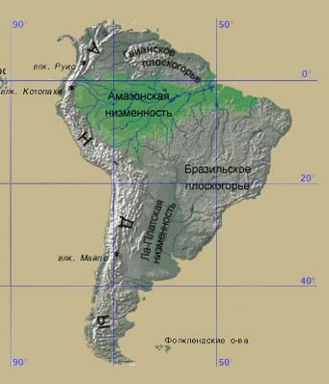
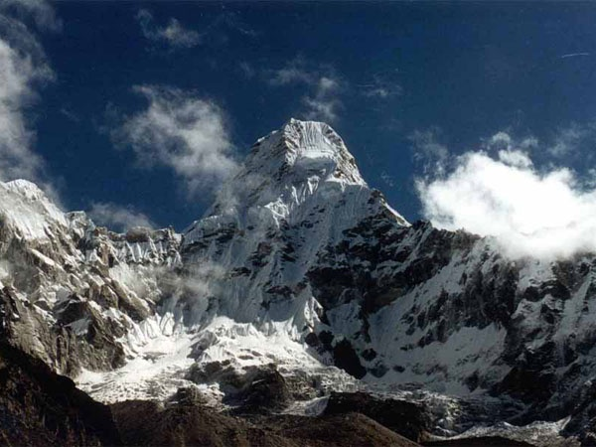
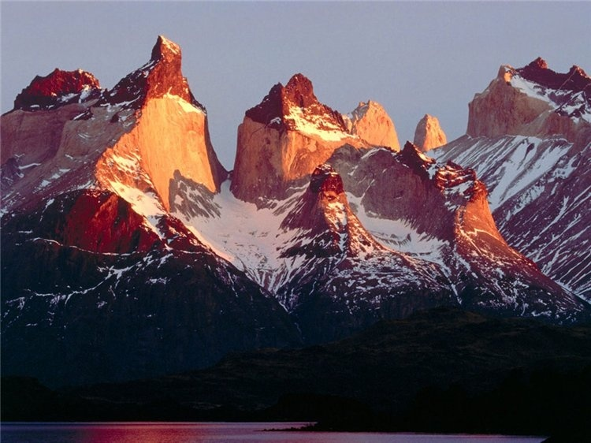
Южная Америка
1. Самая длинная горная цепь- Анды (Медные горы)
2. Самый высокий в мире потухший вулкан- Аконкагуа (Каменный страж)
1
2

Slide 7
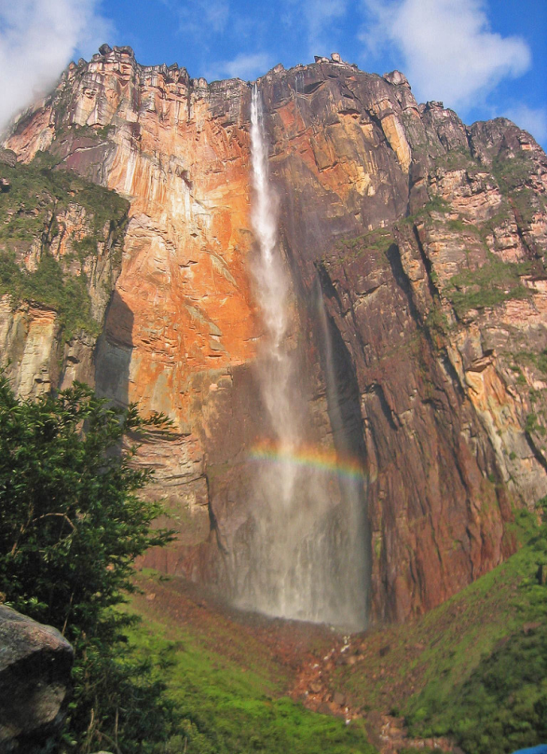
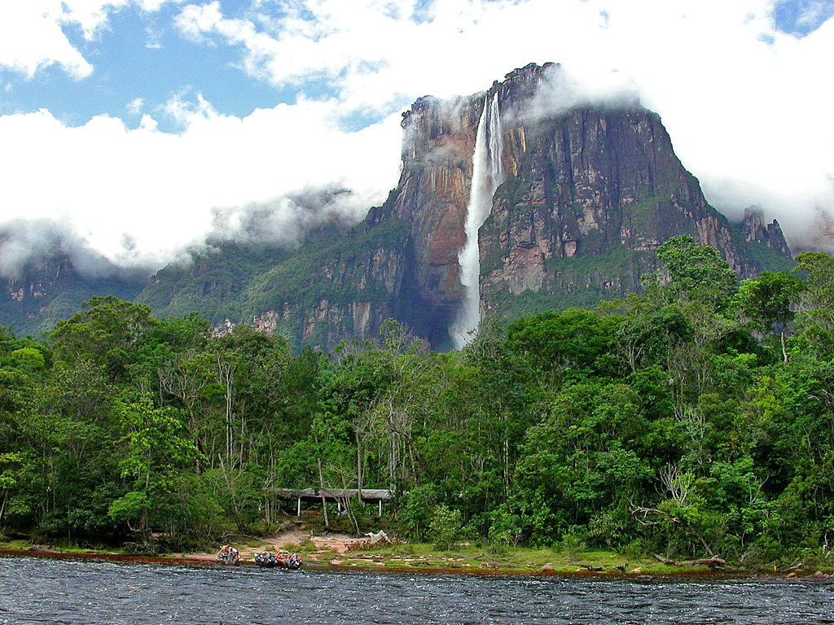
Южная Америка
5
3. Самая большая равнина мира- …, по которой протекает самая полноводная река мира- … (4).
5. На реке Ориноко расположен самый высокий водопад мира- Анхель.
4
3

Slide 8
Удивительная Америка
Используя страницы 123-124 и 128-129 выпишите наиболее интересных представителей растительного и животного мира Америки. Укажите, чем они знамениты.
ДОМАШНЕЕ ЗАДАНИЕ: параграфы №23, 24; оформите контурную карту; в тетради перечислите крупнейшие государства Америки, найдите их на карте мира.

